Slide 1

SISTEMA INFORMACIÓN UNICO EN SALUD
SIUS
Historia Clínica Unificada

Slide 2
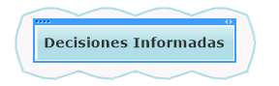
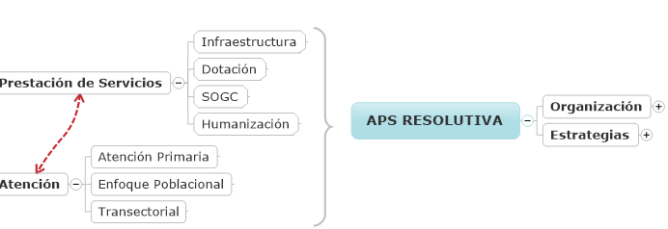
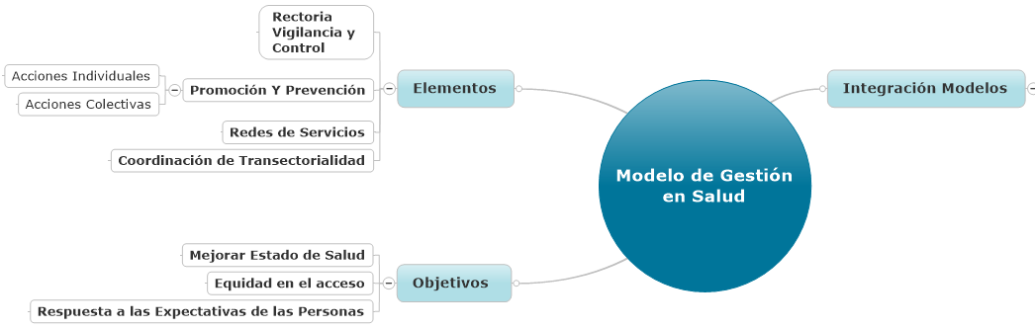
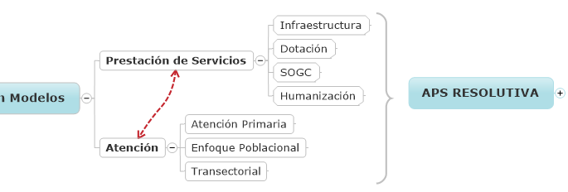
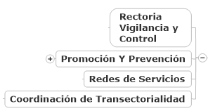
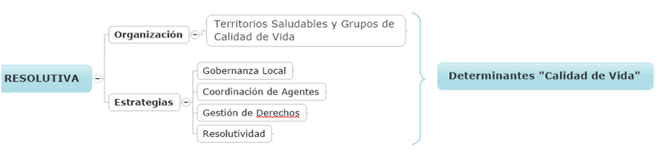
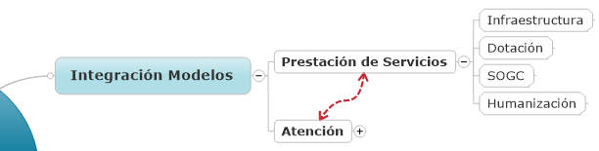

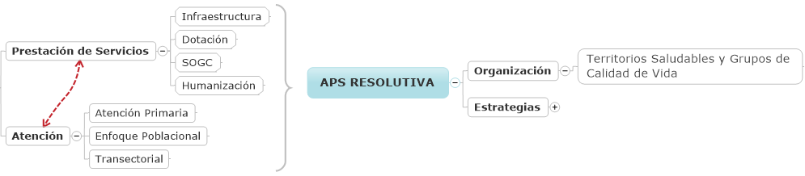

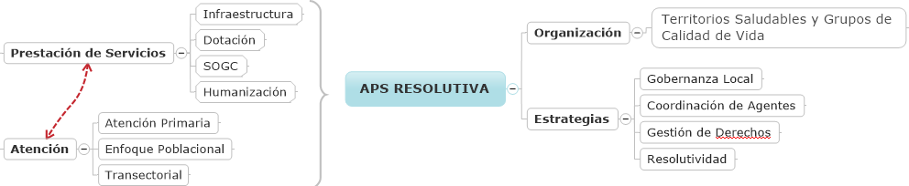
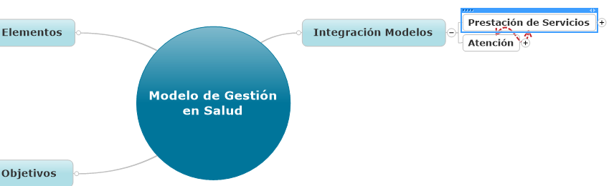
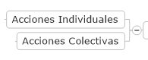
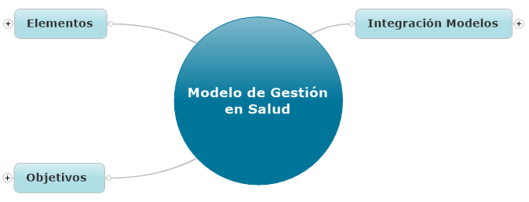

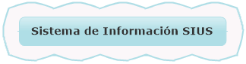

Slide 3
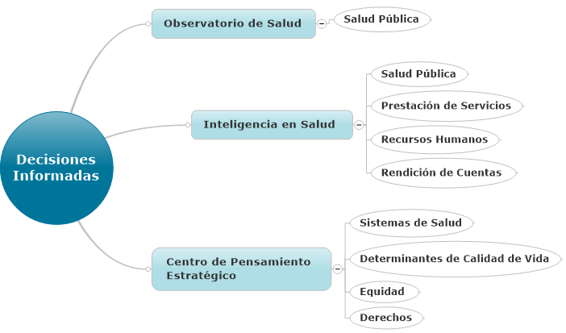
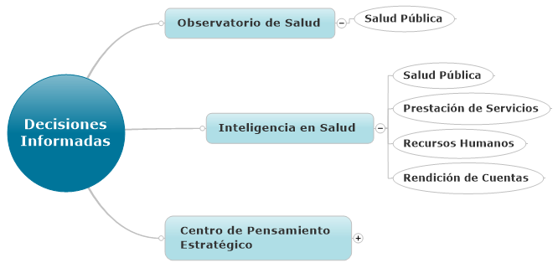
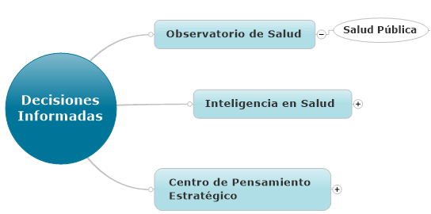
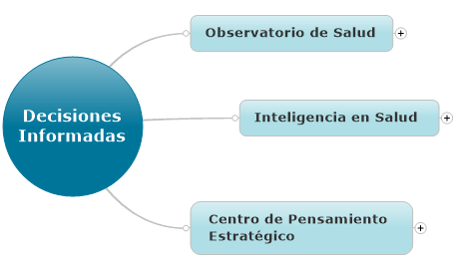

Slide 4
PROVEEDORES DE INFORMACIÓN

Slide 5
RESULTADOS 2013
INFORMES Y FORMATOS EN LA SSC

Slide 6

APLICACIONES
1.
SAP
B-Salud
Winsisvan
Biopsicosocial
P y P
Epi Info
Irca
Ontrack - Vigilancia Y Control Y Epidemiologia.
PAI Soft- Programa Ampliado De Inmunización - Vacunación - Incluye Inventario Compra Vacunas
10.
Registro General De Prestadores.
RUAF - Nacimientos Registro Único de Afiliados a la Protección Social.
SIVIGILA.
Vigilancia De Discapacidad - Registro Para la Localización y Caracterización Para la Población con Discapacidad.
SIHO - Plan Bienal.
Planes Bienales de Inversión en Salud.
Herramientas de Office.
SISVAN
2.
11.
3.
4.
12.
5.
13.
6.
14.
7.
15.
8.
9.
16.
17.

Slide 7

Captura primaria de datos
Historia Clínica Única
Historia Clínica Unificada
Red Social de datos

Slide 8
RESULTADOS 2013
Luego de analizar los 239 reportes requeridos, se encontró que 42 reportes no podían extraerse desde la información hospitalaria y 36 eran nuevos reportes. Se definieron un total de 197 reportes a lograr desde la información hospitalaria

Slide 9
Distribución de los reportes SIUS

Slide 10
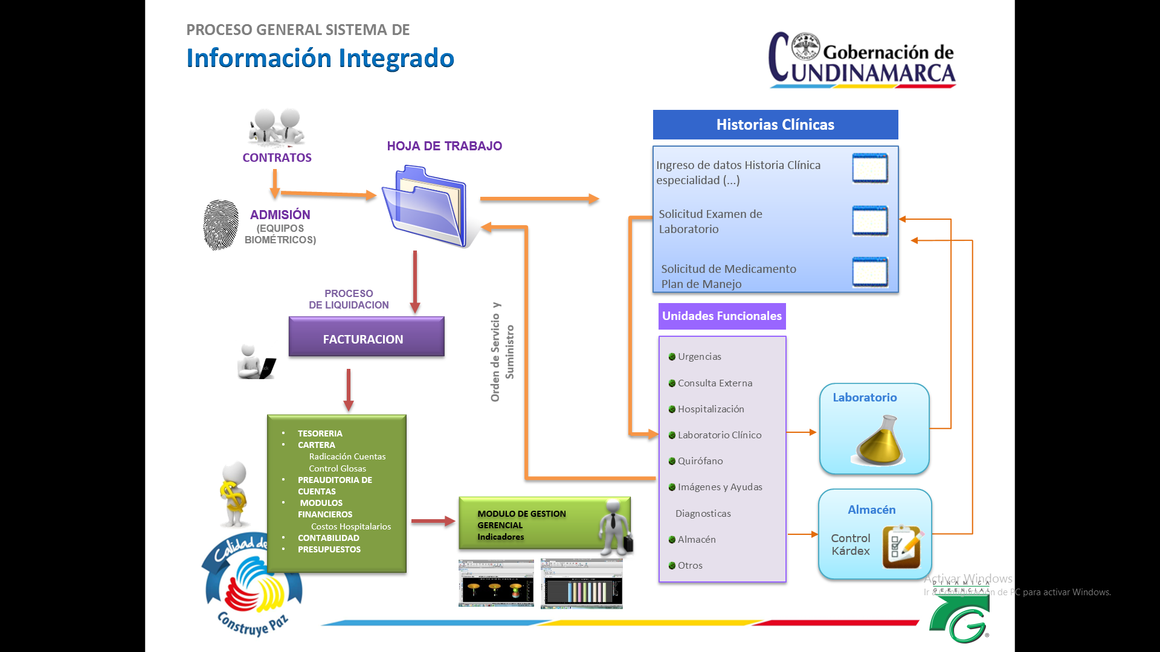

Slide 11
Distribución de los reportes SIUS
3
INFORMACIÓN INTERAOPERABILIDAD:
Asistenciales, poblacionales, administrativos y financieros
2
CAPA DE INTEROPERABILIDAD
1
CAPA PRIMARIA DE DATOS HIS:
116 municipios
54 ESEs: 42 hospitales, 68 C de S, 111 P de S (221 IPS)
3 Sistemas de Información: Citisalud – CNT - DGH

Slide 12




Diagrama Estructural de Comunicación
Información Asistencial y Financiera
TRANSFORMACION (ETL)
BASE DATOS ANALISIS
DATAWARE HOUSE
BASE DATOS TRANSACCIONAL
Cubos
Indicadores
BUS DE DATOS / APLICACIÓN HTTPS
PAGINA WEB
HIS 2
HIS 3
HIS N
HIS 1
S.S.C.

Slide 13
ESPECIFICACIÓN DE TECNOLOGIAS
SISTEMA DE UNIFICACION HISTORIA CLINICA
CAPA | TECNOLOGÍA | DESCRIPCION
ALMACENAMIENTO | OLTP (MSSQL) | (Online Transaction Processing) MSSQL 2012
 | ETL (SSIS) | Extract, transform and load (SQL Server Integration Services)
 | OLAP (MSSQL) | (On-Line Analytical Processing) MSSQL 2012
 | ANALITICS (SSAS) | Cubos y Análisis de Datos (SQL Server Analysis Services )
TRANSPORTE | WCF (Web Servicie) WEB API (RESTFul) | Servicios Web (SOAP-XML WSDL) Servicios Web (REST Representational state transfer) HTTPS
 | ESB | Enterprise Service BUS IBM 9,0,1
 | XML | Extensible Markup Language
 | HL7 v3 | Estándar HL7 versión 3x (PRPA, RCMR, CDA r2, MCCI)
FRONT-END | MVC | modelo–vista–controlador (patrón de desarrollo)
 | ANGULAR JS | MVVM cliente enriquecido (Google Framework) JSON
 | HTML 5 CSS3 JS | Tecnologías de cliente web enriquecido
 | PDF XLS… | Formatos de exportación de información

Slide 14

HISTORIA CLÍNICA
Unificada Cundinamarca
Historia Clínica Unificada Cundinamarca
Historia Clínica Unificada
Información y consultas en tiempo real
Estadísticas e indicadores (Departamentales y Municipales).
Salud Pública
Mejor calidad en Atención al paciente (seguridad al paciente).
Reducción de costos
Promoción y Prevención unificada.
Información Georeferencial en tiempo real
Telemedicina
Cundinamarca
HL7
HL7
HL7
Hospital 1
Hospital 2
Hospital 3

Slide 15

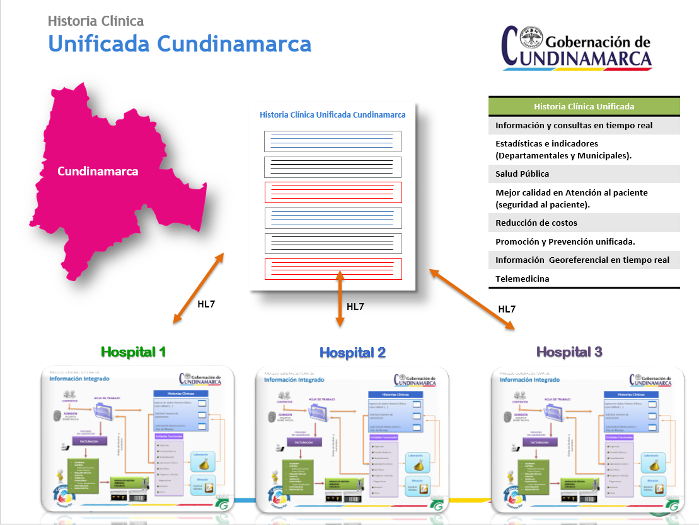
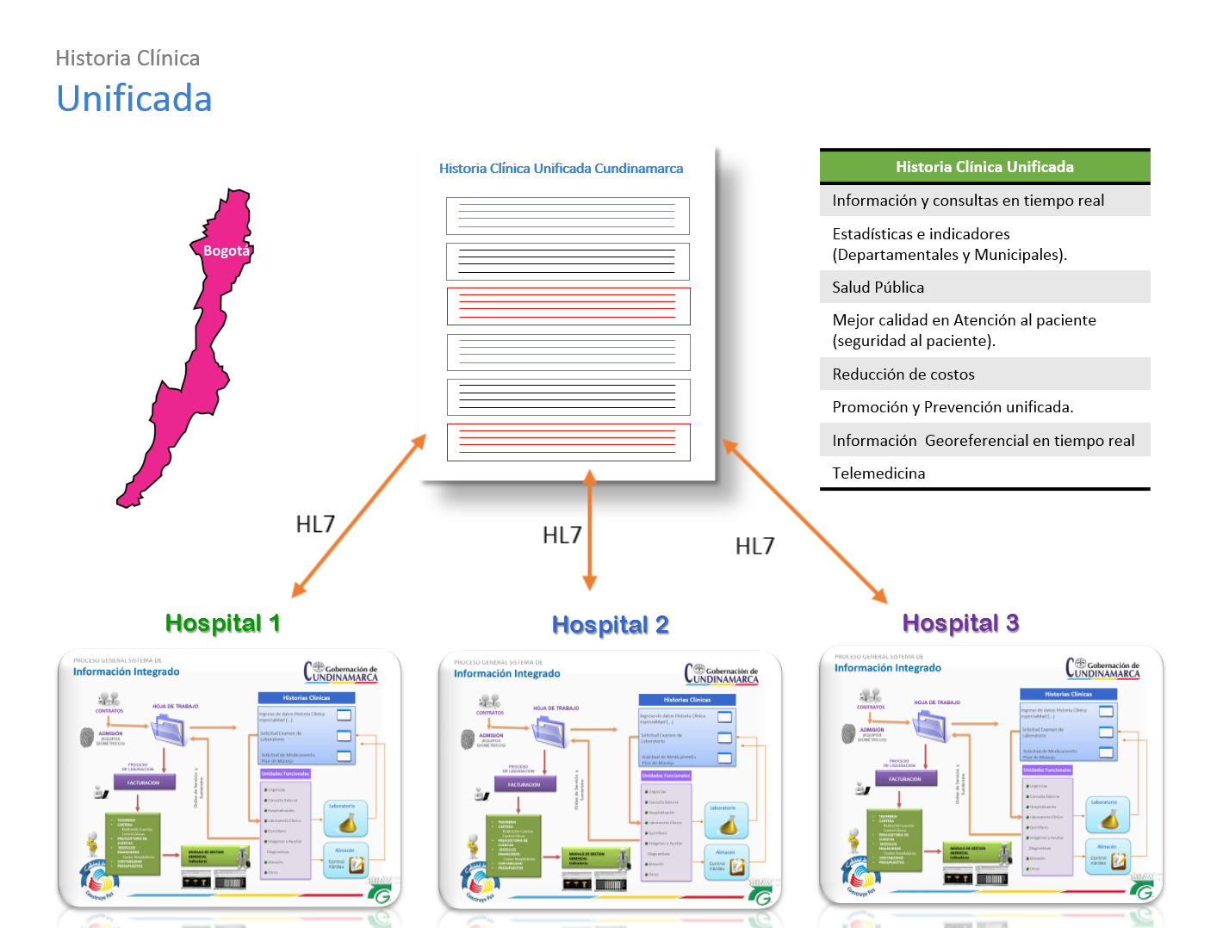
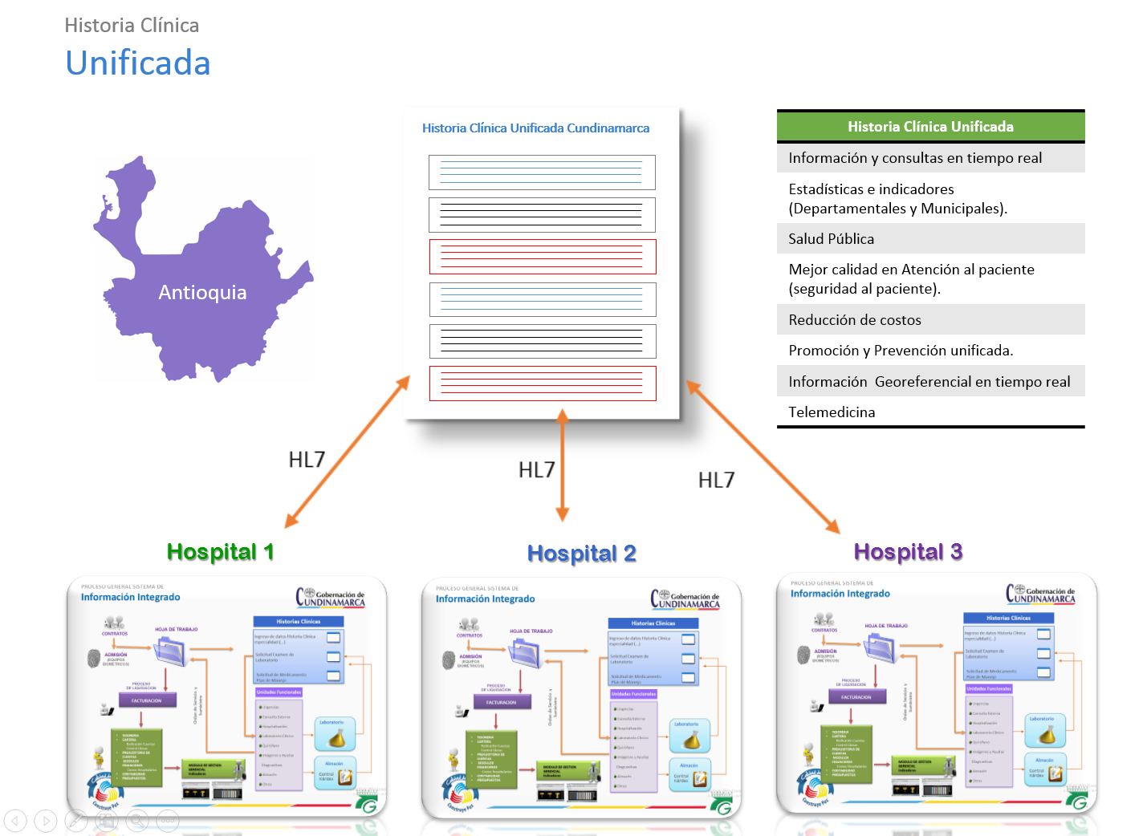
Historia Clínica Unificada País
Historia Clínica Unificada Colombia
Historia Clínica Unificada
Información y consultas en tiempo real
Estadísticas e indicadores a nivel Nacional
Salud Pública
Mejor calidad en Atención al paciente (seguridad al paciente).
Reducción de costos
Promoción y Prevención unificada.
Información Georeferencial en tiempo real
Telemedicina
Colombia
HL7
HL7
HL7
Departamento 1
Distrito o Municipio
Departamento 2
Antioquia

Slide 16
D.P.S. Familias en acción
Saga
Rendición de cuentas en línea

Slide 17
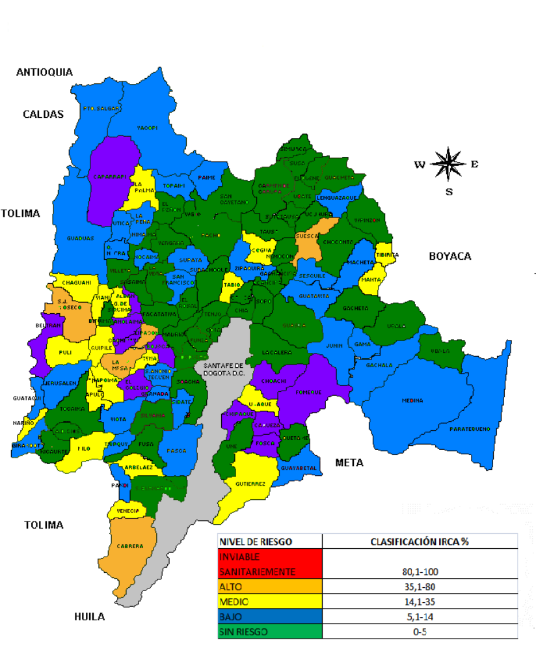
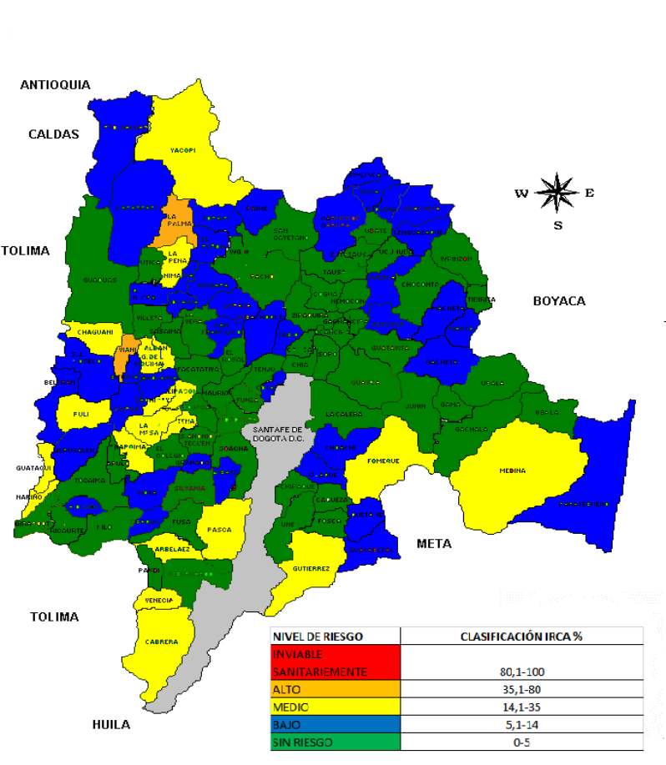
Distribución niveles de riesgo suministro de agua en Cundinamarca 2013.
Distribución niveles de riesgo suministro de agua en Cundinamarca 2014 (p).
Fuentes: SIVICAP WEB y SIVICAP 1.8 (Informes consolidados anuales y mensuales por persona prestadora y por municipio)

Slide 18
Definir política pública departamental
Telemedicina
Telepresencia
Telefonía IP

Slide 19
Indicadores y Estadísticas
Fase 1 SIUS
43,33% Se concibieron desde la Gestión de la Salud Pública
56,67% Se concibieron desde el Desarrollo y gestión de la red de prestadores de servicios

Slide 20
Filtros posibles para todos los
Reportes.
Fechas
Departamento
Municipios
Provincias
IPS
EPS
Redes
Tipo de atención (Cx, Urg, Hsp, Qx, ADT)
Edad
Sexo
Profesional o especialista tratante
Diagnósticos
Tipo de paciente
Servicios y especialidades
Poblaciones especiales

Slide 21
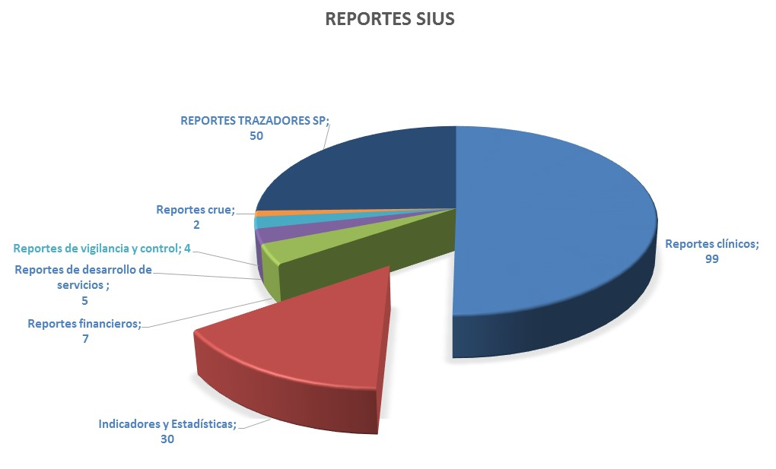
Clasificación Reportes SIUS
Total 197 Reportes

Slide 22
Indicadores y Estadísticas
Fase 1 SIUS
Tasa de mortalidad infantil en menores de 1 y 5 años
Porcentaje de niños menores de 2 meses atendidos por AIEPI
Porcentaje de niños de 2 meses a 5 años atendidos por AIEPI
Porcentaje casos de diarrea en niños de 0 a 5 años
Tasa de mortalidad en menores de 5 años por Enfermedad Diarreica Aguda (EDA)
Tasa de mortalidad en menores de 5 años por Enfermedad Respiratoria Aguda (ERA)
Porcentaje de niños con suplementación de Hierro en niños atendidos en consulta con la estrategia AIEPI y que son diagnosticados con anemia.

Slide 23
Indicadores y Estadísticas
Fase 1 SIUS
Porcentaje de niños con maltrato infantil.
Porcentaje de niños de 0 a 5 años con neumonía, víctimas de conflicto armado
Número de casos de niños de 0 a 6 meses con enfermedad diarreica victimas de conflicto armado y desplazamiento.
Cobertura de vacunación BCG en niños y niñas menores de 1 año
Prevalencia de desnutrición global en niños y niñas menores de 5 años
Porcentaje de casos de co-infección tuberculosis /VIH-SIDA
Brigadas de salud
Promedio de tiempo para la asignación de citas de Medicina General (días)

Slide 24
Indicadores y Estadísticas
Fase 1 SIUS
Promedio de Tiempo para la Asignación de citas de Medicina Interna (días)
Promedio de tiempo para la Asignación de citas de Ginecología (días)
Promedio de tiempo para la Asignación de citas de Pediatría(días)
Tiempo de espera en Consulta Médica especializada de Cirugía General (días )
Proporción de cancelación de cirugía programada
Promedio de Tiempo de la Atención de Urgencias en Paciente Clasificado como Triage II (Minutos)
Promedio de Tiempo para la Atención en el Servicio de Imágenes Diagnósticas Básicas (días)

Slide 25
Indicadores y Estadísticas
Fase 1 SIUS
Promedio de Tiempo para la Atención en el Servicio de Imágenes Diagnósticas Especializadas (días)
Promedio de tiempo para la Asignación de citas de Odontología General (días)
Promedio de Tiempo para la Realización de Cirugía General Programada por Consulta Externa (días)
Tasa de reingreso de pacientes hospitalizados
Proporción de pacientes con Hipertensión arterial controlada
Tasa de mortalidad intrahospitalaria después de 48 horas
Tasa de infección intrahospitalaria
Proporción de vigilancia de eventos adversos

Slide 26
Fase 2 SIUS
ASEGURAMIENTO compra servicios de salud - recobros
IVC
SALUD PUBLICA
CRUE: emergencias y desatres, transporte medico, referencia y contrareferencia
JURIDICA
DESARROLLO DE SERVICIOS
CALIDAD
PLANEACION

Slide 27
Fase 3 SIUS
OTROS SECTORES
OTRAS FUENTES DE INFORMACION

Slide 28
SISTEMA DE INFORMACION UNIFICADO DE SALUD
HISTORIA CLINICA UNIFICADA
UNA REALIDAD EN CUNDINAMARCA

Slide 29



@germansaludable

